Slide 1
Сетевое обучение – новая парадигма учебной деятельности
Гончаренко Н. Н.
Notes:
https://dzen.ru/a/YQuypsi1cmVZQgBs
https://www.pioner72.ru/upload/DOC/Сетевая_форма_реализации_дополнительных_общеразвивающих_программ.pdf

Slide 2
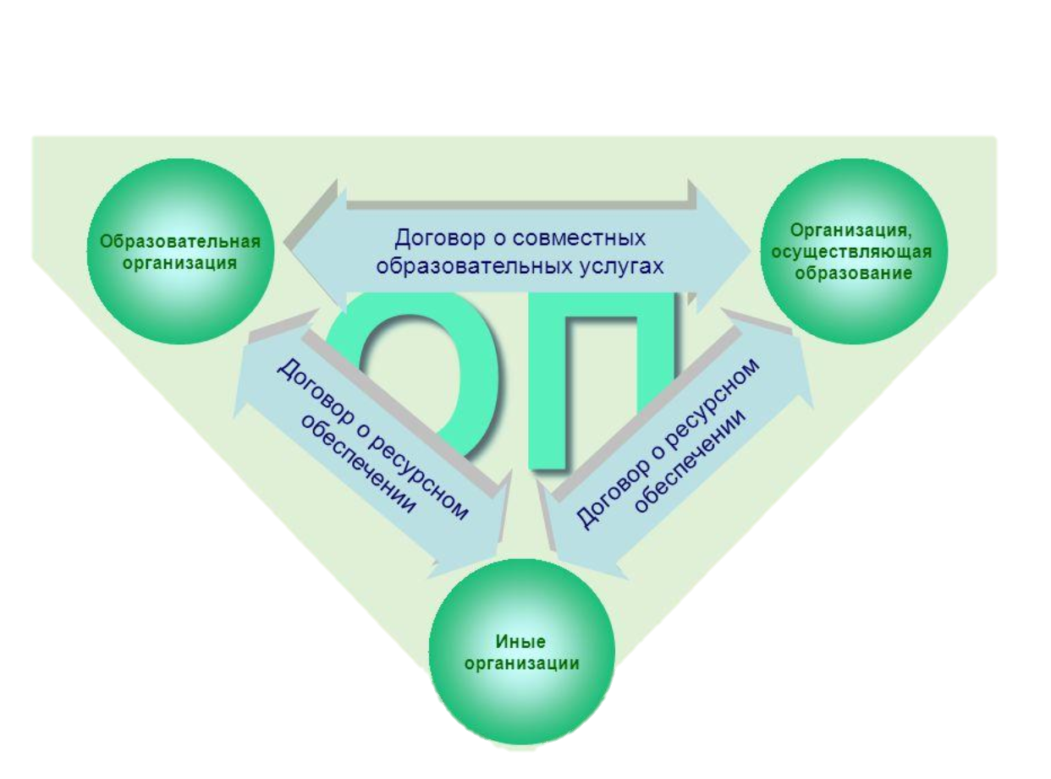
Нормативно-правовые основания
Федеральный закон от 29.12.2012 N 273-ФЗ "Об образовании в Российской Федерации"
Статья 15. Сетевая форма реализации образовательных программ

Slide 3
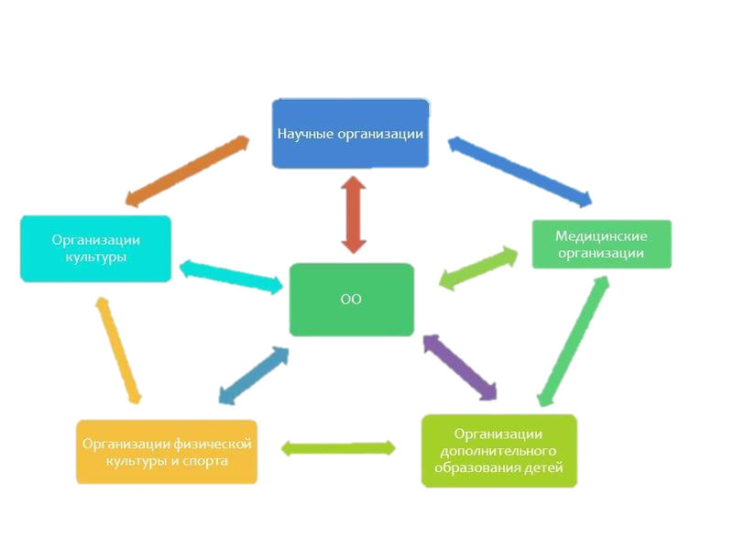
Сетевая форма реализации образовательной программы

Slide 4
Ресурсы, которые могут быть использованы как сетевые
Notes:
Пояснения
Сетевое обучение может применяться для реализации как всей образовательной программы, так и её компонентов, то есть отдельных учебных предметов, курсов, программ дополнительного образования.
Для организации сетевого обучения школа должна заключить договор с другими образовательными организациями. Это может быть другая общеобразовательная школа, ВУЗ, технический центр (Кванториум, IT-куб), дистанционная школа, музыкальная школа, спортивная школа и тд. РЭШ МОЯ ШКОЛА Яндекс Учебник
Форма организации учебного процесса при сетевом обучении может быть любой: очной, заочной, дистанционной.
Договоров может быть несколько с разными образовательными организациями.

Slide 5
Сетевое обучение
Преподаватели ФГБОУ ВО ТОГУ + учителя ЛИТа.
Уроки информатики по «Искусственной интеллект» +
А. В. Созыкин директор школы ИРИТ-РТФ.
Программа «Музейная академия».
Проект «Краевой физико-математический класс» Сириус 27.
Математическая олимпиада им. Адмирала Г. И. Невельского (компания Колымская, ТОГУ, ЛИТ).
Проект «Яндекс Лицей».
Проект «Код Будущего».
Notes:
Общие примеры
Школа может заключить договор с университетом, чтобы в профильном физико-математическом классе физику вёл профессор университета. Этот преподаватель может приходит и вести уроки в обычном очном формате.
Тренеры из спортивной школы, с которой заключён договор, могут вести физкультуру/секцию баскетбола и т.д. в школе.
Хабаровская школа, может заключить договор с вузом Москвы, чтобы дополнительный курс углублённой подготовки к олимпиадам по биологии для старшеклассников вели преподаватели этого вуза в дистанционном формате.

Slide 6
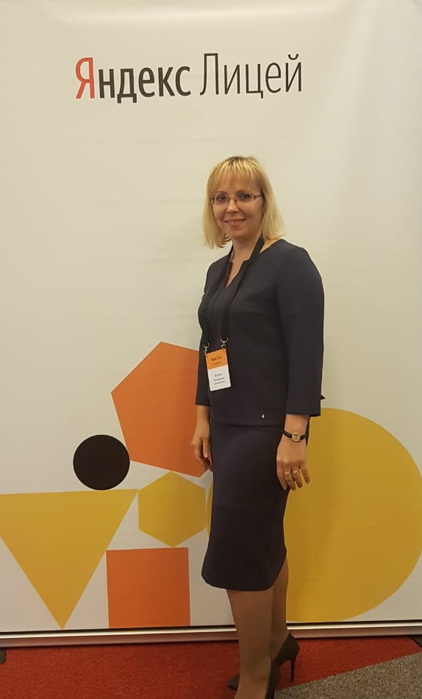
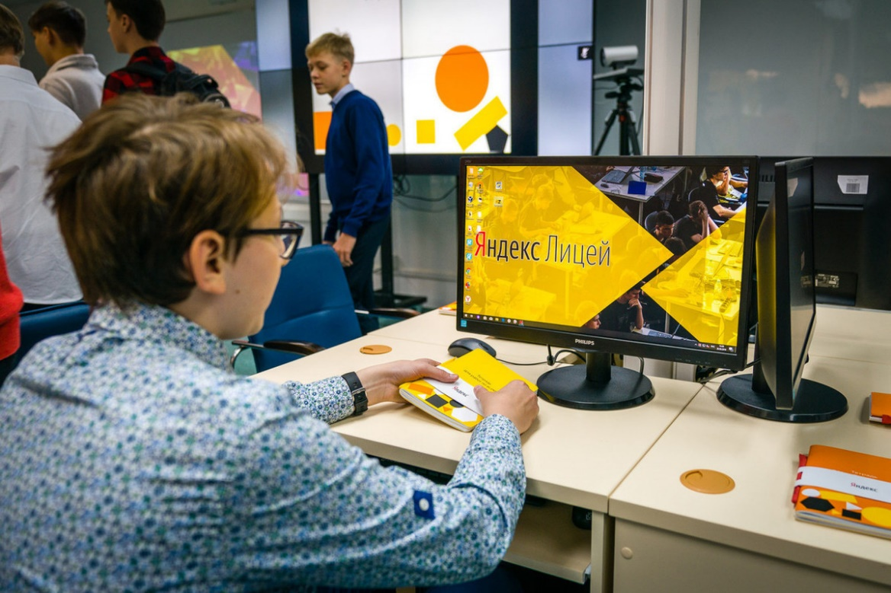
Яндекс Лицей
Яндекс
Организация участник
учитель

Slide 7
Яндекс Лицей (учебный процесс)
КТП
Классная работа
Домашняя работа
Самостоятельная работа
Контрольная работа

Slide 8
Код будущего (учебный процесс)
базовая организация
ДИСТАНЦИОННАЯ ЛЕКЦИЯ
Учитель-ТЬЮТОР

Slide 9
Личный кабинет

Slide 10
Нет учителя нет знаний!

